Slide 1
Zaštita djece i mladih na internetu

Slide 2
NIKOME NE GOVORITE SVOJU LOZINKU!
NEMOJTE PRIHVAĆATI ZA PRIJATELJE OSOBE KOJE NE POZNAJETE!
NE SASTAJTE SE S NEPOZNATIM OSOBAMA BEZ PRATNJE RODITELJA!

Slide 3
NE OSTAVLJAJTE BROJ TELEFONA, ADRESU NITI DRUGE OSOBNE PODATKE NA FACEBOOK-U,TWITTER-U ...

Slide 4
NE OTVARAJTE PORUKE KOJE SU VAM POSLALE NEPOZNATE OSOBE!!!
PRIJETEĆE PORUKE PRIJAVITE RODITELJU PA POTOM POLICIJI!!

Slide 5
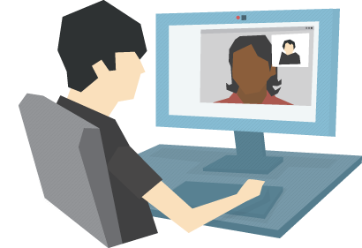
PONAŠAJTE SE PRISTOJNO PREMA VAŠIM ONLINE PRIJATELJIMA! NEMOJTE IH VRIJEĐATI NITI IM SE RUGATI!!!

